Slide 1
上周回顾：20251023 会议纪要 4
1. 分享了目前代码执行流记录生成情况
2. 分享了执行流生成cot的进展，目前这块仍有缺陷，预期是需要人工做一个倒过来的数据流分析（逆向逐句维护关心变量列表，依次去掉一些不相干定义语句，对留下来的每一句语句做阐释）针对python展开
3. 分享并确定了secvuleval、codexGlue、livecodebench和SURGE中的可用数据，将所有可用代码推理数据集整理成文档
4. 跟进目前hpt运行进度，多用一些数据(CodeSense+cy)进行lora微调，并跑通所有评估流程
5. 规定后续会议形式，需要每一个事项都列出总结与结论；并且每人上限半小时

Slide 2
本周会议纪要
20251031 会议纪要 5
1. 分享了cot生成优化技术：完成了去ai依赖的剪枝与模板化cot生成框架，分享了它的三步走流程与核心算法——智能回溯剪枝算法与模板化COT生成算法，并且在10种情况的测试例中验证了正确性
2. 尝试将正确答案连同代码一同丢进提示词中进行微调，并进行评估：在CRUXEval上的提升高达30%
3. 后续规划简化优化最后一步cot组织细节，并优化一些边缘情况的处理如s.a.b等情况，以及增加forward / backward的cot形式
4. 后续规划产出第一批带高质量cot的python数据集
5. 后续生成较为系统的实验方案

Slide 3
一、回顾：往期工作速览
来自code-sense的真实代码
Agent1：execute_tasks
根据目前数据集，转换成可运行的代码并记录问题对应位置的运行结果
可视化工具集成
Agent2：generate_cot
根据单个case生成精简的三句话以内的cot
太粗糙简略
对大模型提升弱
优化cot生成逻辑
利用GDB记录额外中间信息来丰富cot
Treec-Eva结构
算数运算
布尔运算
函数调用
变量赋值
大混合
之前太简单了希望更难一点
Agent3：ai_evaluation
调用五个ai的API，预测对应case的答案，根据错误ai数目更新难度
Master Agent：负责多场景需求对不同agent的调用和流程把控
Agent4：generate_new_task
根据给出的背景和需求和已有数据集，扩展数据集
生成逻辑简略
新case多样性低
新case扩展生成逻辑调整，均衡难度和提升多样性

Slide 4


一、回顾：往期工作速览
来自code-sense的真实代码
Agent1：execute_tasks
根据目前数据集，转换成可运行的代码并记录问题对应位置的运行结果
可视化工具集成
体验不错，后续待优化
Agent2：generate_cot
根据单个case生成精简的三句话以内的cot
太粗糙简略
对大模型提升弱
优化cot生成逻辑
利用GDB记录额外中间信息来丰富cot
新逻辑： 记录完整的类似gdb数据
由ai生成优化后倒叙思维cot
Treec-Eva结构
算数运算
布尔运算
函数调用
变量赋值
大混合
之前太简单了希望更难一点
Agent3：ai_evaluation
调用五个ai的API，预测对应case的答案，根据错误ai数目更新难度
Master Agent：负责多场景需求对不同agent的调用和流程把控
Agent4：generate_new_task
根据给出的背景和需求和已有数据集，扩展数据集
生成逻辑简略
新case多样性低
新case扩展生成逻辑调整，均衡难度和提升多样性
已完善

Slide 5
一、回顾：往期工作速览
上周讨论cot生成逻辑：
1. 代码执行追踪
2. 智能回溯与剪枝
3. 模板化COT生成
去掉ai依赖，保证结果的可控性与高质量

Slide 6

一、回顾：往期工作速览
上周讨论cot生成逻辑：
1. 代码执行追踪
2. 智能回溯与剪枝
3. 模板化COT生成
去掉ai依赖，保证结果的可控性与高质量
本周核心结论： 完成了去ai依赖的剪枝与模板化cot生成技术
核心算法为 1. 智能回溯剪枝算法
2. 模板化COT生成算法
并且在10种情况的测试例中验证了正确性

Slide 7
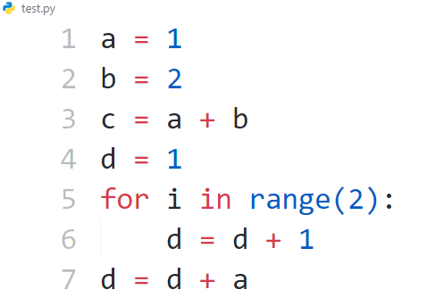
二、分享：智能回溯剪枝与cot生成框架——整体思路
1. 代码执行追踪
> 使用 `auto_trace` 工具对代码进行逐行插桩和执行追踪
> test.py → trace_test.txt
2. 智能回溯与剪枝
> 从目标行号开始向上回溯,构建依赖图并剪除无关代码行与变量
> 每一行的变量列表必须包含“下一行计算所需的所有变量”,确保推理链的连续性和可计算性。
> trace_test.txt → trimed_trace_test.txt
3. 模板化COT生成
> 基于代码AST类型和变量值,使用预定义模板生成COT注释（不调用ai的模板匹配与参数填充）
> trimed_trace_test.txt → final_cot_test.txt

Slide 8
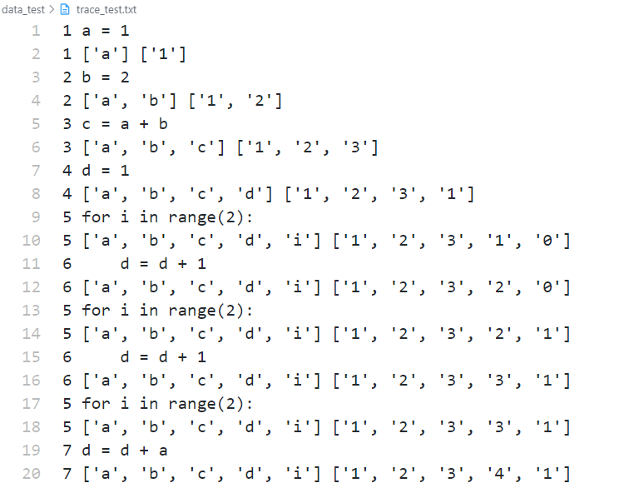
二、分享：智能回溯剪枝与cot生成框架——整体思路
1. 代码执行追踪
> 使用 `auto_trace` 工具对代码进行逐行插桩和执行追踪
> test.py → trace_test.txt
2. 智能回溯与剪枝
> 从目标行号开始向上回溯,构建依赖图并剪除无关代码行与变量
> 每一行的变量列表必须包含“下一行计算所需的所有变量”,确保推理链的连续性和可计算性。
> trace_test.txt → trimed_trace_test.txt
3. 模板化COT生成
> 基于代码AST类型和变量值,使用预定义模板生成COT注释（不调用ai的模板匹配与参数填充）
> trimed_trace_test.txt → final_cot_test.txt

Slide 9
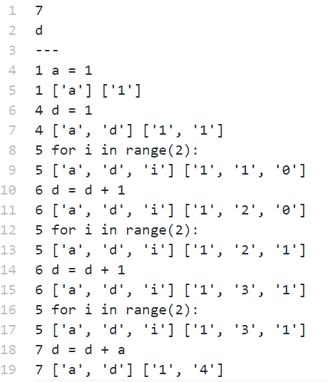
二、分享：智能回溯剪枝与cot生成框架——整体思路
1. 代码执行追踪
> 使用 `auto_trace` 工具对代码进行逐行插桩和执行追踪
> test.py → trace_test.txt
2. 智能回溯与剪枝
> 从目标行号开始向上回溯,构建依赖图并剪除无关代码行与变量
> 每一行的变量列表必须包含“下一行计算所需的所有变量”,确保推理链的连续性和可计算性。
> trace_test.txt → trimed_trace_test.txt
3. 模板化COT生成
> 基于代码AST类型和变量值,使用预定义模板生成COT注释（不调用ai的模板匹配与参数填充）
> trimed_trace_test.txt → final_cot_test.txt

Slide 10
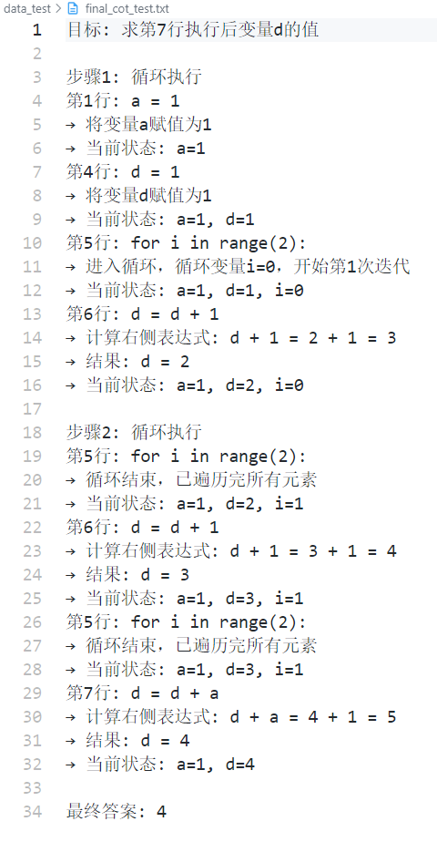
二、分享：智能回溯剪枝与cot生成框架——整体思路
1. 代码执行追踪
> 使用 `auto_trace` 工具对代码进行逐行插桩和执行追踪
> test.py → trace_test.txt
2. 智能回溯与剪枝
> 从目标行号开始向上回溯,构建依赖图并剪除无关代码行与变量
> 每一行的变量列表必须包含“下一行计算所需的所有变量”,确保推理链的连续性和可计算性。
> trace_test.txt → trimed_trace_test.txt
3. 模板化COT生成
> 基于代码AST类型和变量值,使用预定义模板生成COT注释（不调用ai的模板匹配与参数填充）
> trimed_trace_test.txt → final_cot_test.txt

Slide 11
三、分享：智能回溯剪枝与cot生成框架——框架介绍与使用方法
项目目录/
├── config.py # 配置和模板
├── tracer.py # 代码追踪
├── pruner.py # 依赖分析和剪枝
├── cot_generator.py # COT生成
├── main.py # 主流程
├── test.py # 测试代码
└── data_test/ # 测试代码对应数据目录（自动创建）
├── trace_test.txt # 完整追踪
├── trimmed_trace_test.txt # 剪枝后的追踪
└── final_cot_test.txt # 最终COT

Slide 12

三、分享：智能回溯剪枝与cot生成框架——框架介绍与使用方法
data_test_10_while_noise.py 目标行为10 目标变量为count
命令行输入：python main.py data_test_10_while_noise.py 10 count

Slide 13
三、分享：智能回溯剪枝与cot生成框架——关键算法
> 智能回溯剪枝算法：双遍历策略
> 第一遍（逆向回溯）：
1. 从目标行开始向上扫描，构建"关注变量集合"。
2. 当遇到赋值语句时，如果左值在关注集合中，则将该行标记为保留，并将右值依赖的所有变量加入关注集合；
3. 控制流语句（if/for/while等）无条件保留，并提取其中的变量依赖。
4. 这一过程确定了"哪些行必须保留"和"哪些变量需要追踪"。
> 第二遍（正向精简）：
1. 对已保留的行进行正向遍历，为每一行计算其真正需要的变量列表。
2. 核心原则是：当前行的变量列表必须包含"当前行使用的变量 + 当前行定义的变量 + 后续行会用到的变量"，确保推理链的连续性和可计算性。

Slide 14
三、分享：智能回溯剪枝与cot生成框架——关键算法
> 模板化COT生成算法：模板匹配与参数填充
> 代码分类：
通过正则匹配，将剪枝后的每一行代码精确分类为预定义类型（如常量赋值、表达式计算、for循环开始/继续/结束等），同时维护循环计数器等上下文信息
> 参数提取：
从追踪数据中机械式提取模板所需参数——行号直接读取，变量名通过AST解析，变量值从变量列表查找，表达式展开则用实际值替换变量名
> 模板填充：
根据代码类型从模板库中选择对应模板（如"第{line}行: 计算 {var} = {old_val} {op} {operand} = {result}"），将提取的参数填入占位符，生成自然语言描述。
> 结构化输出：
按逻辑结构划分步骤，在关键节点添加"当前状态"汇总，最后输出目标变量的最终答案。整个过程确保相同输入产生相同输出，具有完全的确定性和可复现性。

Slide 15
四、分享：智能回溯剪枝与cot生成框架——测试情况
编号 | 文件名 | 目标行 | 目标变量 | 核心特点 | 噪声类型
1 | test_01_basic_noise.py | 9 | result | 基础噪声过滤 | 无关变量+计算
2 | test_02_loop_noise.py | 8 | sum_val | 循环噪声 | 循环内无关累加
3 | test_03_branch_noise.py | 10 | result | 分支噪声 | 未执行分支
4 | test_04_nested_loop.py | 8 | total | 嵌套循环 | 双层噪声
5 | test_05_dependency_chain.py | 10 | e | 长依赖链 | 链中穿插噪声
6 | test_06_partial_list.py | 6 | result | 部分列表使用 | 整个列表噪声
7 | test_07_conditional_compute.py | 9 | result | 条件计算 | 分支内噪声
8 | test_08_dict_noise.py | 6 | result | 字典噪声 | 未使用的键
9 | test_9_function_call.py | 6 | result | 函数调用 | 无用参数+函数内噪声
10 | test_10_while_noise.py | 7 | count | While循环 | 循环内噪声

Slide 16
四、分享：智能回溯剪枝与cot生成框架——测试情况
测试核心结论： 测试了多种情况的带噪声的python代码，均能顺利的剪枝噪声行和噪声变量
最终的cot也符合规范与预期
s.a.b 嵌套结构 c里面的指针解释；cot中保留改动的部分
移步专用网站看具体测例细节

